Slide 1
Tunell-pakke
Jørgen Amdam
21.02.18

Slide 3
,

Slide 4
Bom - kalkulerte

Slide 5
4 bommar

Slide 6
Forslag frå arbeidsgruppa
Arbeidsgruppa føreslår å gå vidare med basispakken med eitt tett snitt og takst utan rabatt på 25 kr (20 kr med rabatt). Denne pakken har ei finansieringsevne på 1513 mill. kr. Tiltaka i basispakken er kostnadsrekna til 1142 mill. kr for Voldatunnelen (242 mill. kr meir enn føresett) og 141 mill. kr for dei andre tiltaka. Arbeidsgruppa føreslår at dei overskytande midla ut over basispakken, går til finansiering av Torvmyrvegen og miljøtiltak i Ørsta sentrum. Sjå finansieringsanalysen i vedlegg «Sak 3 Samferdselspakke Ørsta virkning av flyttet bomsnitt».
Basispakken: kollektivtiltak, gang- og sykkelveg, flyplasskrysset og 10`` til Ørstafjordkryssing.

Slide 7
Styringsgruppa 1.11.17
Det var einighet i styringsgruppa om å gå vidare med basispakken (bomsnitt på ny og gammal E39) med ei finansieringsevne på 1513 mill. kr (50 mill. frå handlingsprogrammet 2018-23 kjem i tillegg) og takst 25 kr før rabatt. Basispakken skal frå no av innehalde følgjande tiltak:
• E39 Volda-Furene (Voldatunnelen 1142 mill. kr)
• Kollektivtiltak (auka til 50 mill. kr)
• Flyplasskrysset (73 mill. kr)
• Gang- og sykkelveg Åsen-Hovdebygda (34 mill. kr)
• Utredning Ørstafjordkryssing (10 mill. kr)
• Nye bruer på Ose og Øyraelva (om lag 150 mill. kr)
• Miljøtiltak i sentrum (om lag 50-100 mill. kr). Kommunane er ikkje einige i korleis fordelinga skal vere. Volda kommune ynskjer å dele midla likt mellom Ørsta og Volda sentrum, medan Ørsta kommune ynskjer at desse midla skal nyttast i Ørsta sentrum for å bøte på (aukande) gjennomgangstrafikk i framtida.

Slide 8
Basis – Strengvis tiltak (Berre tunellen)
Kostnad tunell – 1143 mill. kr.
Bomstasjon ny og gamal E39 blir etablert når tunell er ferdig – ingen forhandsinnkrevjing
Kan fungere med bomløysing berre i rundkøyringa? Klippa for kontroll?
Lite midlar til andre tiltak og etter 2024.
Inntekt – truleg ca. 300 mill. kr. lavare enn ved forhandsinnkrevjing:
20 kr. Takst – ca. 1040 mill kr.
25 kr. Takst – ca. 1213 mill kr.
30 kr. Takst – ca. 1360 mill. kr.
Må truleg ha takst på 25 kr (20 med brikke) for å dekke kostnad.

Slide 9
Bompengepakke Volda – Furene og Klippa
Inntekt inkl. 650 mill. frå staten:
20 kr. – 1340 mill. kr.
25 kr. – 1513 mill. kr.
30 kr. – 1657 mill. kr.
Alle utgifter og tiltak i Volda
Tiltak – Volda + Døme:
Tunell: 1143 mill. kr.
Øyra bru 75
Kollektivtiltak - busstasjon 50
Gang og sykkelveg 50
Flyplassen, Volda-Munken
Rundkøyring Furene 50
Sentrumstiltak Volda 50
Torvmyrveg (Flyplasskryss) 75
Sum: ca. 1.500 mill kr.

Slide 10
Bomring – Furene – Klippa – Hovdebakken
Inntekt forhandsinnkrevjing:
20 kr. – 1511 mill. kr. (T+380)
25 kr. – 1728 mill. kr. (T+580)
30 kr. – 1902 mill. kr. (T+760)
Meirinntekt Hovdebakken:
20 kr. – 170 mill. kr.
25 kr. – 215 mill. kr.
Bom berre i rundkøyringa etter tunellopning? Reduksjon?
Tunell: 1143 mill. kr.
Kollektivtiltak 50
Gang og sykkelveg 34 - 1230 mill.
Volda (25 kr. Disp. 250 mill. kr):
Øyra bru 75
Miljøtiltak, Furene, Sentrum 175
Ørsta (25 kr. Disp. 250 mill. kr):
Flyplasskryss 75
Ose bru 75
Ørstafjord 10 - 160
Miljøtiltak +

Slide 12
2000
2000

Slide 13
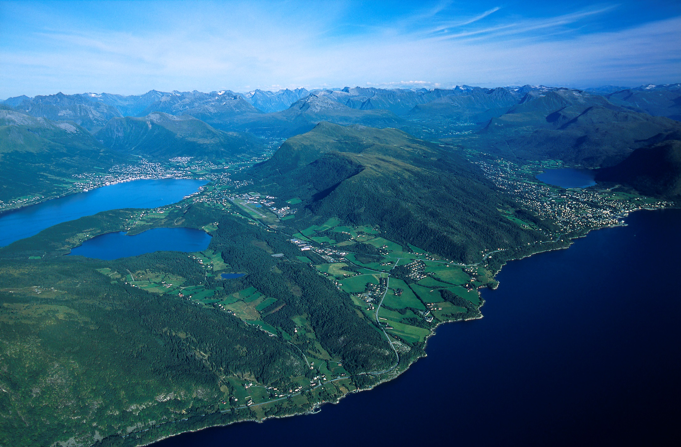


KONKURRANSE – AREALBRUK – INFRASTRUKTUR - MORK – HOVDEN – SAMS KOMMUNEDELPLAN

